Slide 1


SECRETARÍA DE EDUCACIÓN
DIRECCIÓN CALIDAD EDUCATIVA
Notes:
Este es un ejemplo de portada para tu presentación, recuerda dejar solo una, la que más te guste y eliminar las otras.

Slide 2



PLAN DE ESTÍMULOS, INCENTIVOS Y RECONOCIMIENTOS PARA LOS DOCENTES, DOCENTES ORIENTADORES Y DIRECTIVOS DOCENTES DE LAS INSTITUCIONES EDUCATIVAS OFICIALES Y LA COMUNIDAD EDUCATIVA DE SOACHA
Agosto 13 de 2026
Notes:
Este es un ejemplo de portada para tu presentación, recuerda dejar solo una, la que más te guste y eliminar las otras.

Slide 3





Contenido
01
02
Objetivo
Etapas
03
04
Para tener en cuenta
Categorías

Slide 4


“
Mejor que mil días de estudio diligente, es un día con un gran maestro (Proverbio japonés)

Slide 5
Promover el fortalecimiento pedagógico e institucional reconociendo prácticas pedagógicas, investigativas y de gestión directiva, orientadas al mejoramiento de los aprendizajes, la formación integral y la construcción de oportunidades para los niños, niñas, adolescentes y jóvenes del municipio de Soacha.
PROPÓSITO DEL PLAN

Slide 6
Estímulo: Toda acción que motive la excelencia en el desempeño y promueva oportunidades. Puede ser económico, material o asociado a oportunidades de mejoramiento del desarrollo personal, profesional o de las condiciones para optimizar ambientes de aprendizaje y mantener buenas prácticas tanto directivas como pedagógicas e investigativas.
Incentivo: Se considera como las gratificaciones pecuniarias o no pecuniarias que se entregan a los integrantes de la comunidad o a las instituciones educativas, en retribución por su desempeño y contribución al mejoramiento de la calidad educativa.
Reconocimiento: Acto público que visibiliza el desempeño de las personas o de las instituciones educativas. Incluye menciones, distinciones, diplomas y publicaciones en medios de comunicación.
Consideraciones

Slide 7
01. Etapas
03.
Verificación de evidencias y valoración de criterios.
04.
Publicación definitiva de resultados – Gala de los mejores.
14 de septiembre al 30 de octubre
2 y 3 de diciembre
01.
Publicación de los lineamientos del plan de estímulos 2026.
02.
Proceso de Inscripción, en:
Del 10 de agosto al 13 de agosto
https://forms.cloud.microsoft/r/tjBdGHztaU
Del 10 de agosto al 11 septiembre
https://www.soachaeducativa.edu.co/gestion-educativa/comunidad-educativa/bienestar-docente/plan-de-estimulos/

Slide 8
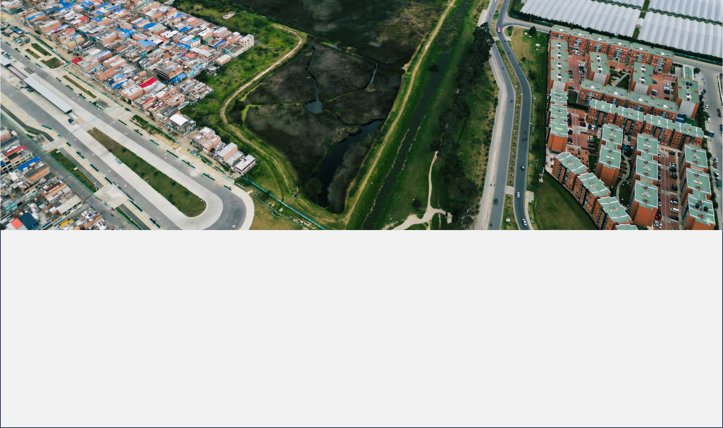




Para tener en cuenta
El/la docente o grupo de docentes que hayan recibido incentivos en años anteriores pueden presentarse al plan de estímulos, siempre y cuando, participen en una categoría o subcategoría en la que no hayan sido premiados y con un proyecto totalmente diferente.
El proyecto que haya sido premiado en los dos últimos años por obtener el primer lugar en una categoría o subcategoría, NO podrá presentarse al plan de estímulos de esta vigencia. También, se descalificarán los proyectos que presenten los mismos objetivos y metodología de un proyecto ya premiado, aunque tengan un título diferente
Revisar los términos definidos en cada categoría.
Diligenciar el formulario https://forms.cloud.microsoft/r/tjBdGHztaU y cargar las evidencias, cuando aplique.
No hacerlo de conformidad a los lineamientos anula el proceso de inscripción.
En la categoría “Mejor estudiante del sector oficial” cada IE debe postular a los 3 estudiantes que obtengan los más altos puntajes en la Prueba Saber 11.
Las categorías Excelencia Institucional y Mi vida al servicio de la Educación, NO requieren postulación.
Notes:
En la parte final del documento encontrarás algunos iconos. Recuerda que pueden cambiar de color de relleno.

Slide 9

Excelencia Institucional
Criterios de evaluación
Categoría
CRITERIOS | AVANCE SUPERIOR (5) | AVANCE MEDIO (3-4) | EN DESARROLLO (1-2)
Autoevaluación Institucional Vigencia 2025. | En el diligenciamiento de la macro, relacionó soportes y evidencias que sustentan el proceso evaluativo de cada una de las áreas de la gestión escolar. | Presenta algunos soportes y evidencias que sustentan el proceso evaluativo de cada una de las áreas de gestión escolar. | Carece de la mayoría de los soportes y evidencias que sustentan el proceso evaluativo de cada una de las áreas de gestión escolar.
Plan Operativo Anual (POA) vigencia 2026. | Evidencia un porcentaje de cumplimiento del POA entre 76% y 100% | Evidencia un porcentaje de cumplimiento del POA entre 51% y 75% | Evidencia un porcentaje de cumplimiento del POA menor al 50%
Índice de clasificación de planteles reportado por el ICFES en 2025. | Contar con un índice total de clasificación de planteles superior a 0.7. | Contar con un índice total de clasificación de planteles mayor o igual a 0.66 y menor o igual a 0.69. | Contar con un índice total de clasificación de planteles inferior a 0.66.
Tasa de reprobación del año 2025 (dada por el MEN) | Entre 0 y 3,99% | Entre 4 y 6,99% | 7% o más
Tasa de deserción del año 2025 (dada por el MEN) | Entre 0 y 3,99% | Entre 4 y 6,99% | 7% o más
Porcentaje de ejecución presupuestal (año 2026). | Entre 70 y 100% | Entre 40 y 69% | Entre 1 y 39%
Gestión de la matrícula en SIMAT (Con corte a 30 de septiembre de 2026) | Porcentaje de Cumplimiento de 96% a 100% | Porcentaje de Cumplimiento de 91% a 95% | Porcentaje de Cumplimiento de 80% a 90%
Gestión documental del proceso de cobertura (Con corte a 30 de septiembre de 2026) | Porcentaje de cumplimiento de 96% a 100% | Porcentaje de cumplimiento de 91% a 95% | Porcentaje de cumplimiento de 80% a 90%
Reconoce a tres (3) instituciones educativas oficiales del municipio que hayan demostrado resultados de mejora en la gestión escolar (directiva, académica, comunitaria y administrativa) acorde a la implementación de su Proyecto Educativo Institucional, según lo dispuesto por el Ministerio de Educación Nacional y la Secretaría de Educación.
Para esta categoría, la Secretaría de Educación de Soacha realiza la postulación automática de las 26 instituciones. Lo anterior significa que, no es necesario que se realice postulación, ya que las diferentes áreas de la SEM cuentan con los soportes de radicación de evidencias.
1
40 SMMLV
32 SMMLV
28 SMMLV
Criterios de desempate:
• Mayor porcentaje de cumplimiento del PMI
• Menor número de quejas de la IE recibidas vía SAC.
2
3

Slide 10
Mejor Equipo Directivo
Criterios de evaluación
Categoría
CRITERIO | AVANZADO 5 | INTERMEDIO 3-4 | EN DESARROLLO 1 -2
1. Estrategias de Mejoramiento Académico y/o Pedagógico: | La(s) estrategias(s) implementadas están articuladas al PMI y PEI, con resultados comprobables de mejora académica y o pedagógica. | La(s) estrategia(s) está(n) articulada(s) al PMI y PEI, pero aún no hay evidencia comprobada de mejora académica o pedagógica. | Presenta acciones aisladas sin evidencia de impacto ni articulación.
2. Estrategias de Convivencia Escolar | La(s) estrategia(s) demuestra(n) aceptación, participación y resultados medibles (indicadores) en convivencia, conforme al descriptor. | La(s) estrategia(s) se han implementado, cuentan con seguimiento, pero no ha sido evaluado su impacto. | Presenta acciones aisladas sin evidencia de impacto.
3. Alianzas Externas que Fortalecen los Procesos Académicos y/o Convivenciales. | La alianza cuenta con desarrollo, seguimiento e impacto demostrado en la comunidad educativa. | La alianza cuenta con su desarrollo y evidencias, sin medir su impacto en la comunidad educativa. | Presenta acciones o alianzas aisladas sin evidencia de impacto.
4. Estrategias para Fortalecer los Componentes Familia y Comunidad | La estrategia es estructurada, articulada, socializada, cuenta con seguimiento e impacto que involucra activamente a las familias y/o comunidad. | La estrategia se desarrolla conforme lo diseñado, sin evidencia de impacto. | Presenta acciones aisladas sin evidencia de impacto.
5. Liderazgo del Equipo Directivo | El equipo directivo cuenta con un plan o estrategia enfocada en prácticas de liderazgo, innovación, trabajo colaborativo y mejoramiento, con resultados demostrables. | El equipo directivo cuenta con un plan o estrategia enfocada en prácticas de liderazgo, innovación, trabajo colaborativo y mejoramiento, sin evidencias de seguimiento ni impacto. | Presenta acciones aisladas sin evidencia de impacto.
Busca reconocer al mejor equipo directivo docente de una institución educativa oficial que demuestre prácticas de liderazgo educativo en la planeación e implementación de estrategias y procesos pedagógicos, administrativos y de proyección a la comunidad para el desarrollo y mejora continua del Proyecto Educativo Institucional.
El equipo directivo de cada una de las 26 instituciones educativas oficiales de Soacha podrá postularse, a excepción de las IE ganadoras en las vigencias 2024 y 2025.
1
15 SMMLV
Inscripción en:
https://forms.cloud.microsoft/r/tjBdGHztaU

Slide 11
JUSTIFICACIÓN
CRITERIO | DESCRIPCIÓN DE LA IMPLEMENTACIÓN DEL CRITERIO AL INTERIOR DE LA I.E. | LINK CARGUE DE EVIDENCIA (Acceso en modo lector)
1. Medición del impacto de Estrategias de Mejoramiento Académico y/o Pedagógico: El Plan de acción o estrategia implementada cuenta con actas de socialización y seguimiento, análisis de los resultados (Saber 11, pruebas internas, Quiero Ser Quiero Saber, índices de promoción, repitencia o desempeño y su articulación con PMI y PEI) que han generado por lo menos un cambio a nivel curricular o en prácticas de aula.
2. Medición del impacto de Estrategias de Convivencia Escolar La I.E. a través de la articulación de diferentes estrategias puede demostrar indicadores de mejora en la permanencia escolar, reducción de situaciones tipo II y tipo III y clima escolar vs el año 2025. (Diferente de los talleres realizados por Yo soy mi Plan, la Secretaría de Salud, ESE Municipal, entre otros de carácter institucional)
3. Alianzas Externas que Fortalecen los Procesos Académicos y/o Convivenciales. La I.E. de manera autónoma ha avanzado en la construcción de convenios, alianzas o ayudas (diferentes a la oferta institucional) que beneficien a la comunidad educativa en términos académicos y/o convivenciales, cuenta con sus informes, seguimiento y evidencia de las actividades desarrolladas.
4. Medición del impacto de Estrategias para Fortalecer los Componentes Familia y Comunidad La I.E. ha diseñado una estrategia enfocada en la participación de la familia y la comunidad como actores fundamentales del proceso educativo, (diferentes a realizar talleres de la oferta institucional) y cuenta con su elaboración, socialización, implementación, medición y/o evaluación del impacto.
5. Medición del impacto de Estrategias para fortalecer el Liderazgo en el Equipo Directivo La I.E. se ha preocupado por tener procesos de transformación institucional, mejorar sus prácticas, capacitarse y avanzar hacia una cultura innovadora, inclusiva y eficiente, a través del diseño de una estrategia o plan socializado, implementado y evaluado por el Equipo Directivo.
Formato
“Informe de gestión”
ASPECTOS IMPORTANTES:
El cargue de evidencias debe ir nombrado con el criterio correspondiente, de tal manera que, al abrir el enlace, se pueda dar una lectura ordenada, coherente y objetiva de cada criterio evaluado.
Las evidencias presentadas que no correspondan expresamente al criterio evaluado no serán tenidas en cuenta para la asignación de puntaje.
Los soportes deben permitir la verificación de la ejecución o el impacto del criterio evaluado.
Si se suben fotos como parte de la evidencia, las mismas deben ir dentro de un documento WORD que de contexto a las mismas.

Slide 12

Mejor Investigación Educativa
Categoría
Requisitos
Esta categoría reconoce la implementación del mejor trabajo de investigación educativa, cuyos resultados demuestren contribuir al mejoramiento de una situación del contexto escolar. La convocatoria estará a cargo del Centro de Investigación e Innovación Pedagógica de Soacha (CIPS) en el marco del coloquio Transformación educativa en Soacha a través de la investigación docente que se realizará el 01 de octubre.
Ser autores o coautores de una investigación educativa aplicable a una institución educativa de Soacha o al contexto escolar del municipio, con resultados finales o parciales obtenidos entre el 2025 y 2026.
La investigación educativa deberá estar enmarcada en alguna de las siguientes líneas definidas por el CIPS:
Línea No. 1: Desarrollo humano, convivencia y socio-afectividad
Línea No. 2: Políticas educativas, democracia, justicia social y territorio
Línea No. 3: Ciencia, tecnología, sociedad y ambiente
Línea No. 4: Pedagogía, didáctica, currículo y evaluación
Línea No. 5: Diversidad, bilingüismo y ruralidad
Línea No. 6: Otras investigaciones en el ámbito educativo
c. Ser presentada en el formato establecido.
Postulación: Para la postulación deberá diligenciar el enlace de inscripción en https://forms.cloud.microsoft/r/tjBdGHztaU, subir a su carpeta de Drive la carta de aval del rector(a) y el formato de registro de su investigación.
1
10 SMMLV

Slide 13
Mejor Investigación Educativa
Categoría
Aspecto | Experiencia pedagógica significativa | Investigación educativa
Punto de partida | Se origina en una práctica, estrategia o iniciativa educativa. | Se formula a partir de un problema o una pregunta de investigación claramente delimitados.
Propósito | Mejorar o transformar una práctica educativa. | Comprender, explicar o transformar una problemática mediante un proceso sistemático de indagación.
Fundamentación | Puede apoyarse en referentes pedagógicos que orientan la práctica. | Articula referentes teóricos pertinentes con el problema y los objetivos del estudio.
Metodología | Describe las actividades o estrategias implementadas. | Define el enfoque, el diseño, los participantes o fuentes, los instrumentos y los procedimientos de recolección y análisis.
Resultados | Documenta logros, cambios o aprendizajes derivados de la experiencia. | Presenta hallazgos parciales o finales sustentados en el análisis sistemático de la información.
Rigor y coherencia | No exige, por sí misma, una articulación metodológica explícita entre todos sus componentes. | Evidencia coherencia entre el problema, los objetivos, la fundamentación teórica, la metodología y los resultados.
Divulgación | Puede compartirse en espacios de intercambio pedagógico. | Puede socializarse en eventos académicos o difundirse mediante publicaciones científicas.
Evaluación en el Coloquio | No constituye por sí sola una investigación, por tanto, no podrá participar en esta categoría. | Se valora mediante la rúbrica establecida para el proceso de selección.
No podrán postularse experiencias significativas, innovaciones pedagógicas, secuencias didácticas, proyectos institucionales o prácticas de aula que no formen parte de un proceso formal de investigación.
Tenga en cuenta las diferencias entre una experiencia pedagógica y una investigación educativa

Slide 14
Mejores Proyectos Pedagógicos
Categoría
Reconocer la labor individual y/o grupal adelantada por los docentes, orientadores y directivos docentes, que implementan proyectos al interior de las Instituciones Educativas Oficiales del municipio, con el fin de fortalecer las prácticas pedagógicas orientadas a la promoción de aprendizajes de todos los niños, niñas, adolescentes, jóvenes y adultos, a partir de sus características personales, contextuales y culturales, entre otras, garantizando procesos de calidad educativa.
A esta categoría aplican todos los proyectos liderados por los docentes de aula, de apoyo pedagógico, tutores del programa PTA.FI 3.0, docentes orientadores y directivos docentes de las instituciones educativas oficiales del municipio que cumplan con los siguientes criterios:
11
La IE que ocupe el primer lugar en cada subcategoría recibirá 7 SMMLV
Inscripción en:
https://forms.cloud.microsoft/r/tjBdGHztaU

Slide 15




Para postularse a los Mejores Proyectos Pedagógicos, la IE autónomamente seleccionará una experiencia significativa, la cual debe tener como mínimo 1 año de implementación. En caso de que existan dos o más proyectos de docentes interesados en participar en una misma subcategoría, deberán presentarse ante el Consejo Académico quién seleccionará el proyecto que representará a la institución, avalando mediante acta u oficio esta decisión.
La institución educativa puede presentarse a una o más subcategorías.
El proyecto que represente a la IE no puede haber sido objeto de reconocimientos económicos a nivel municipal en la misma categoría (o en una diferente) en los 2 últimos años
Cada proyecto sólo puede presentarse a una subcategoría.
Los proyectos deben estar sistematizados en el formato “Ficha de registro” y debe tener completamente diligenciados todos los campos.
En la categoría Mejor Investigación Educativa, pueden presentarse varios docentes investigadores de la misma institución.
El Consejo Académico deberá revisar y avalar los trabajos. Como constancia, se adjuntará una certificación suscrita por el rector(a). Utilice este formato para sistematizar su investigación.

Slide 16
CATEGORÍA | CONTACTO
Subcategoría: Matemáticas. | Mónica Rendón Monica.rendon@alcaldiasoacha.gov.co
Subcategoría: Lectura, escritura, oralidad y bibliotecas escolares. | Ángela Pachón angela.pachonr@alcaldiasoacha.gov.co
Subcategoría: Educación intercultural. | Yuli Torres – Jennifer Parra yuliptorresgalindo@gmail.com
Subcategoría: Educación ambiental y cambio climático. | Enlly Sáenz - Ángela Pachón angela.pachonr@alcaldiasoacha.gov.co enllysaenzrangel@outlook.com
Subcategoría: Bilingüismo | 22 de octubre – Foro de experiencias significativas Yolanda Infante yolanda.infante@alcaldiasoacha.gov.co
Subcategoría: STEM e innovación. | 25 de septiembre – Coloquio STEM Jorge Restrepo jorge.restrepo@alcaldiasoacha.gov.co
Subcategoría: Primera infancia | Ángela Peña angela.pena@alcaldiasoacha.gov.co
Subcategoría: Educación inclusiva | Gina Roa – Sonia Hernández gina.roa@alcaldiasoacha.gov.co
Subcategoría: Tiempo libre | Manuel Zúñiga manuel.zuñiga@alcaldiasoacha.gov.co
Categoría: Mejor Investigación Educativa | 01 de octubre– Coloquio de investigaciones CIPS Ángela Peña angela.pena@alcaldiasoacha.gov.co

Slide 17
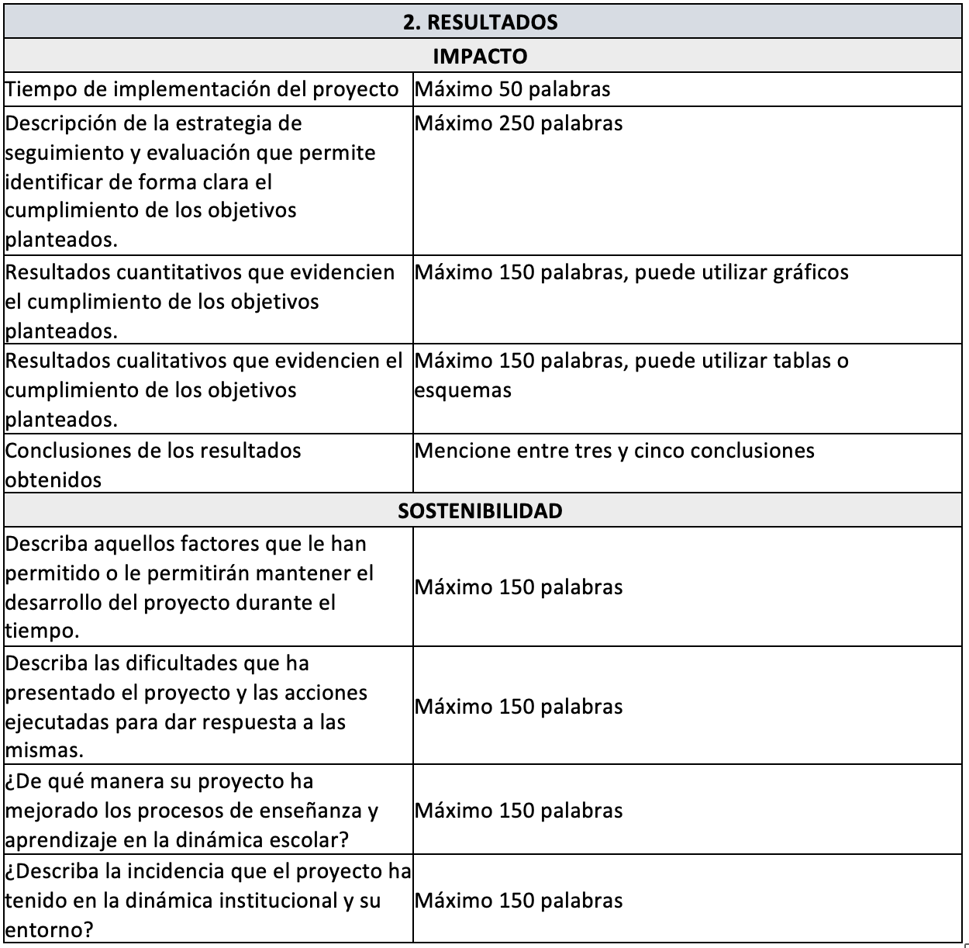
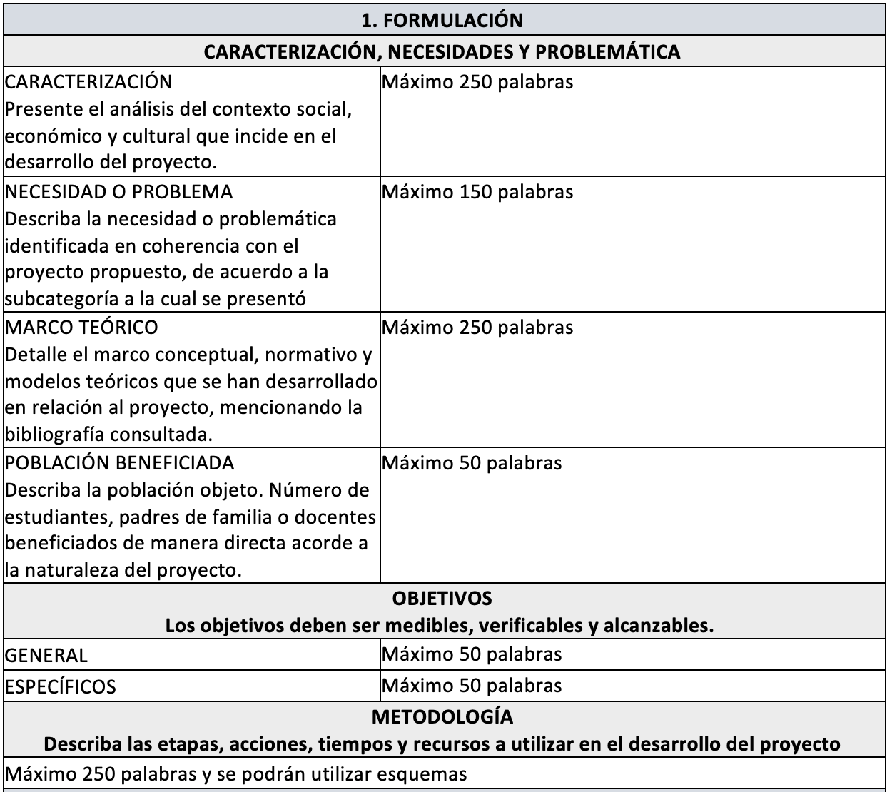
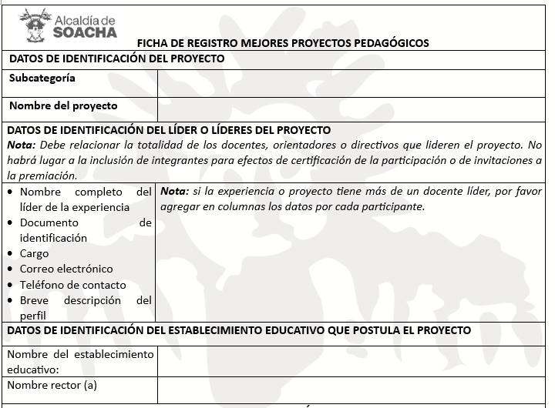

3
Ficha de registro
“Mejores Proyectos Pedagógicos”
2
1
Descargar en: https://www.soachaeducativa.edu.co/wp-content/uploads/2026/08/FICHA-DE-REGISTRO-MEJORES-PROYECTOS-PEDAGOGICOS-2026.docx
25 de agosto:
Webinar

Slide 18
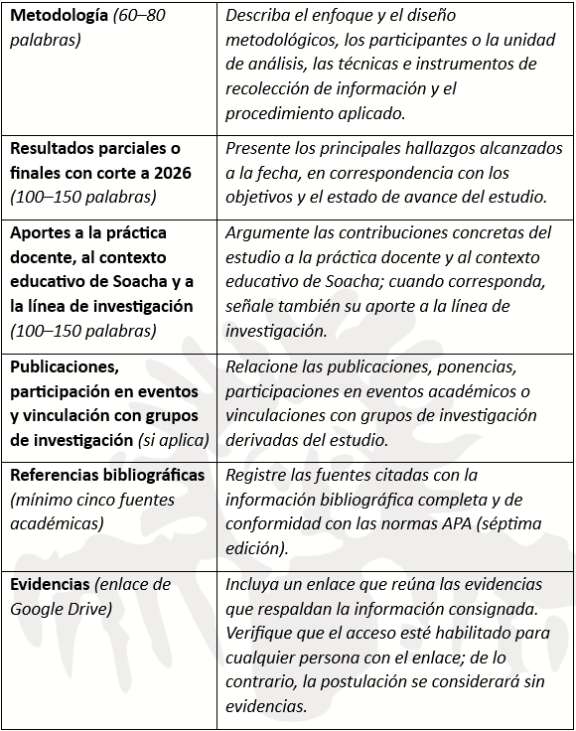
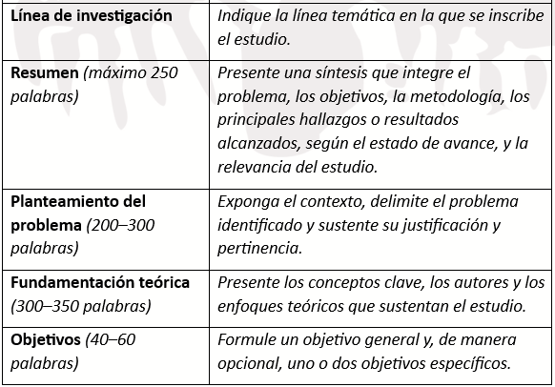
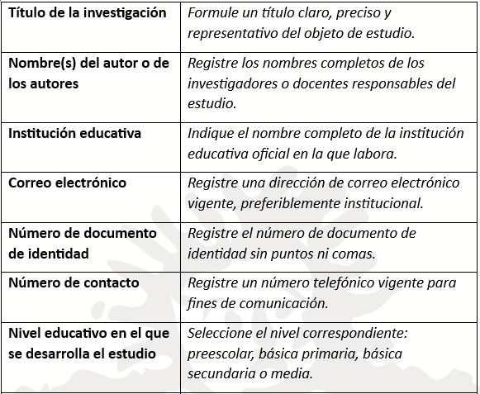
3
Formato de registro
“Mejor Investigación Educativa”
2
1
Descárguela en: https://www.soachaeducativa.edu.co/wp-content/uploads/2026/08/FORMATO-DE-REGISTRO-MEJOR-INVESTIGACION-EDUCATIVA-2026.docx

Slide 19
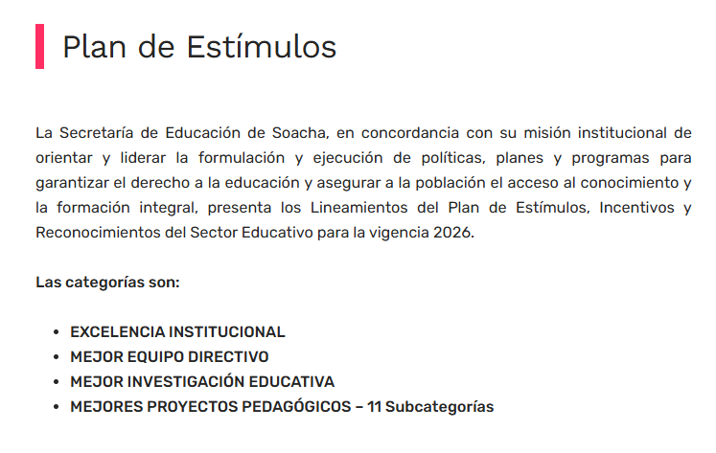
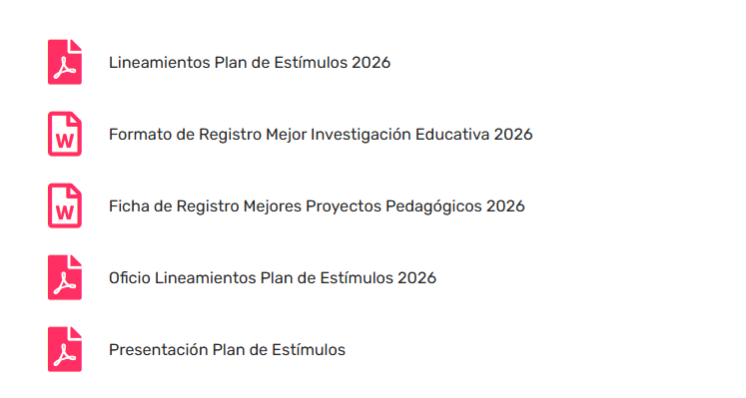
¿Dónde encuentro esta información?
Descargue los documentos en:
https://www.soachaeducativa.edu.co/gestion-educativa/comunidad-educativa/bienestar-docente/plan-de-estimulos/

Slide 20
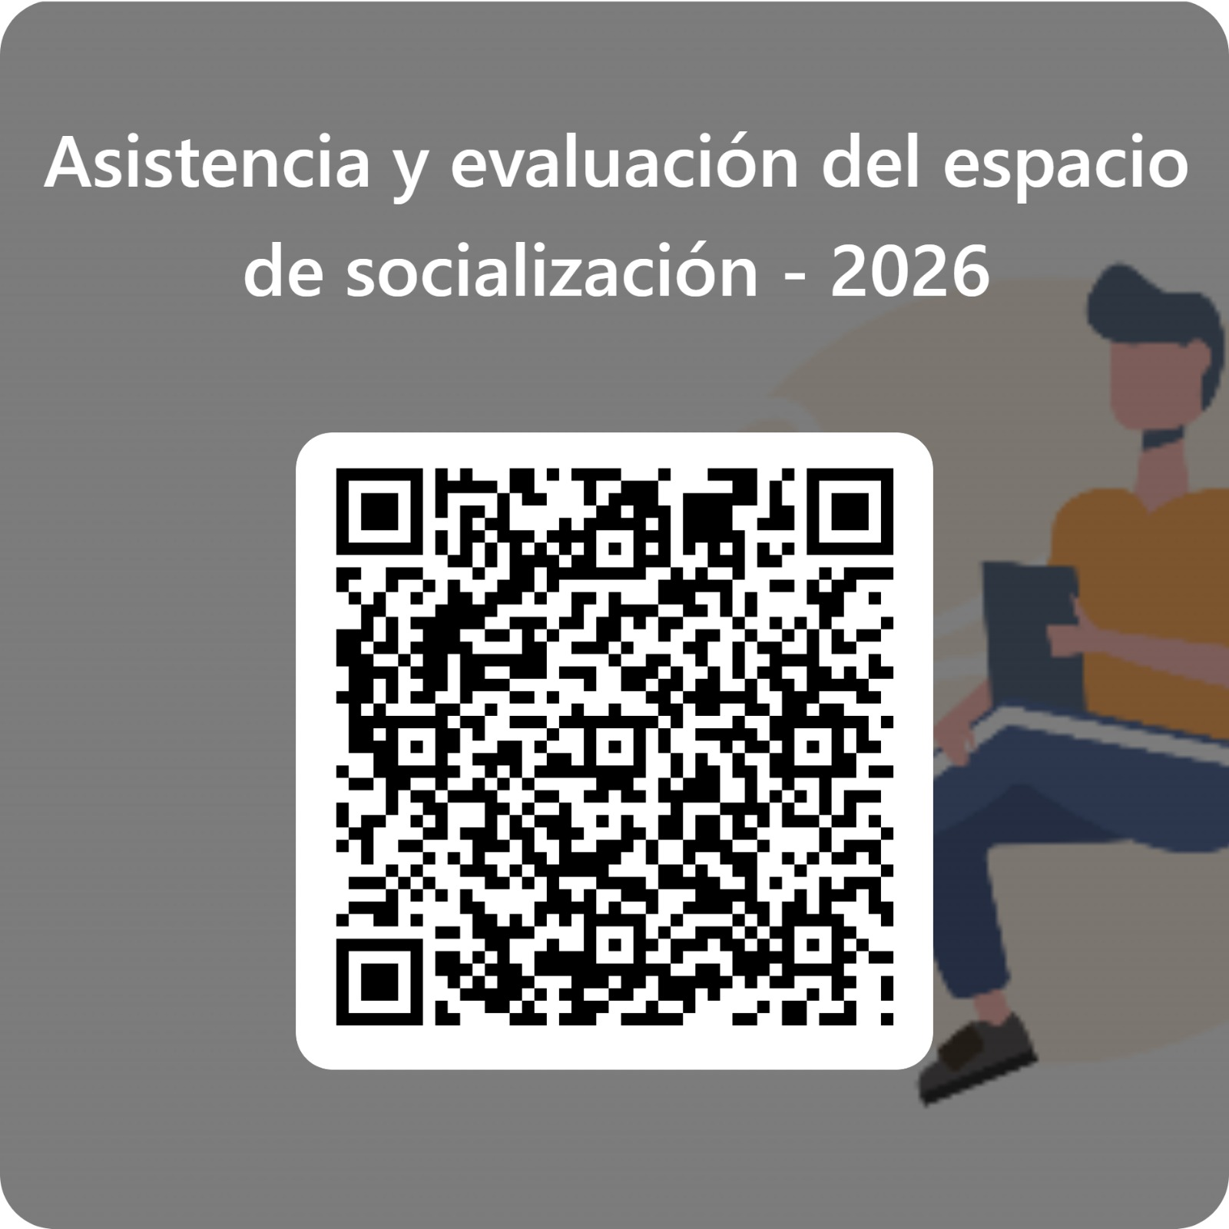
QR ASISTENCIA - EVALUACIÓN

Slide 21






Gracias
www.alcaldiasoacha.gov.co

